Slide 1
Procjena uticaja (propisa)-RIA
Napredni nivo obuke
Federacija Bosne i Hercegovine

Slide 2
Ključne tačke procjene uticaja vremenski okvir Aneksi Smjernica za PU (2009)

Slide 3
Preduslovi za PUP
Planiranje rokove i kordinacija
Jasno definisanje problema
Jasno definisanje ciljeva i opcija
Racionalan odabir (obim i vrsta ) analitičkih metoda i vrsta procjena učinka
Konsultacije sa zainteresovanim stranama

Slide 4
PUP nije
Samo formalni obrazac koji prati nacrte zakona
Analiz aiz perspektive regulatornog tjela
Metod opravdanja regulatorne intervencije
Zamjena za donošenje političkih odluka
Način da se procjene troškovi i koristi od intervencije države
Osnov za donošenje zakonodavnih odluka
Inkluzivnu analizu tj analizu perspektive cijelog društva
Proces upotrebe različitih analitičkih metoda
PUP јеsте
Pravni pristup rješavanju problema
Multidiscipliarni pristup rješavanju problema

Slide 5
Postupak PU
Skraćena procjena uticaja
Sveobuhvatna procjena uticaja

Slide 7
DEFINISANJE PROBLEMA, UZROKA I POSLJEDICA
DEFINISANJE CILJEVA I INDIKATORA MJERENJA
Utvrđivanje opcija
DEFINISATI MEHANIZME ZA PRAĆENJE, IZVJEŠTAVANJE I EVALUACIJU.
PUP
POREĐENJE OPCIJA
PREDSTAVITI REZULTATE I PREDLOŽITI NAJPOVOLJNIJU OPCIJU
Prikupljanje i obrada podataka
Konsultacije

Slide 9
Kada je potrebna procjena uticaja
PU treba uvijek da se započne u najranijoj mogućoj fazi jer tek tada pomaže informiranje donositelja odluka o tome da li donositi određeni propis ili ne.
Često je odluka o donošenju propisa već donešena, a o ovoj tvrdnji u prilog govori činjenica o broju propisa koji se, na pojedinim nivoima vlasti u BiH, donose po hitnoj proceduri.
Ovdje se PU fokusira na opcije unutar propisa, a ne na opciju da li donositi propis ili ne.
Neki mogući izuzeci kada PU ne mora biti obavezna trebali bi se posebno odrediti te da to trebaju biti samo izuzeci.
Nova bolja regulativa EU govori samo o slučajevima više sile i krizama tipa humanitarnih kriza, pandemija i sličnog.
Novi propis treba donositi prije svega kada određeni sektor nije uopće pravno uređen, potom kada su uočeni nedostaci koji su evidentni te oblasti koje trebaju biti usklađeni sa pravnom tečevinom EU.

Slide 10
Koliko detaljna PU treba biti
Nivo potrebnih detalja i analitički pristup koji treba koristiti mora biti procijenjen od slučaja do slučaja, a u ovisnosti od značaja zakonodavnog prijedloga.
Što je prijedlog značajniji, zahtijevaće dublju i opširniju analizu.
Odluka da li je osnovna PU dovoljna, ili PU treba da bude detaljna može biti zasnovana na dva principa:
a) proporcionalnosti i
b) predostrožnosti.

Slide 11
Ko i kako vrši procjenu uticaja
PU treba da pripremaju ministarstva i regulatorna tijela (nadležne agencije, komisije, druga regulatorna tijela) koja predlažu nove propise, ili izmjenu postojećih propisa.
Ministarstva i regulatorna tijela, odnosno različite radne grupe koje oni imenuju, ne samo da najbolje razumiju oblast (sektor) koja se uređuje, nego također posjeduju potrebne podatke koji su relevantni za oblast regulative, kao i kontakte sa svim uključenim zainteresiranim stranama.
Nije preporučljivo da sama centralna jedinica obavlja sve ove poslove.

Slide 12
Zajednički koraci
1. analiza stanja sa utvrđivanjem (definiranjem) problema,
2. utvrđivanje (definiranje) postavljenih ciljeva,
3. predlaganje (identifikovanje) mogućih opcija za rješenje problema,
4. sprovođenje konsultacija u cilju donošenja optimalne odluke,
5. implementacija (primjena) opcija i
6. monitoring sa ex-post evaluacijom.

Slide 13
Procjena rizika, posebno u sektorima
a) zaštita zdravlja stanovništva,
b) bezbjednost stanovništva,
c) zaštita okoline,
d) hitne (vanredne) situacije,
e) uvođenje novih i hazardnih tehnologija i
f) drugo što bude doređeno od strane politika.

Slide 14
Osnovni principi postupka za izradu propisa
propisi proizlaze iz strateških prioriteta Vlade FBiH U daljem tekstu: Vlada F BiH), tako što se planiraju i izrađuju u skladu sa utvrđenim strateškim prioritetima Vlade FBiH;
propisi moraju biti finansijski ostvarivi i izrađuju se u skladu sa finansijskim ograničenjima i u okviru trogodišnjeg ciklusa planiranja budžeta. Prilikom izrade propisa, neophodno je obaviti procjenu finansijskih utjecaja uzimajući u obzir najefikasnije opcije politike;
propisi se zasnivaju na činjenicama, tako što se svaki prijedlog novog ili izmjena postojećegpropisa zasniva na sveobuhvatnoj analizi postojećeg stanja u predmetnoj oblasti, definisanju problema i identifikaciji nedostataka, na osnovu čega se utvrđuju jasni ciljevi i izlažu razmotrene opcije te obrazlažu razlozi kojima se opravdava predložena opcija;
propisi se izrađuju putem transparentnih procedura i kroz proces konsultacija, tako što se tokom svih faza izrade propisa provode konsultacije sa svim federalnim ministarstvi­ma i drugim organima federalne uprave sa interesom u predmetnoj oblasti, kao i nadležnim kantonalnim ministarstvima i drugim, organima kantonalne uprave, poslovnom zajednocom,odgovarajućim nevladinim organizacijama, drugim interesnim stranama i nezavisnim stručnjacima.

Slide 15
Sveobuhvatna procjena uticaja propisa
Metodologija sveobuhvatne procjene uticaja propisa, primjenjuje se na pripremu prednacrta/nacrta zakona s ciljem unapređenja sistemskih rješenja u pojedinim oblastima.
U okviru godišnjeg plana rada, na prijedlog obrađivača, Vlada FBiH definiše listu zakona na kojima će se primjenjivati metodologija sveobuhvatne procjene uticaja propisa.
Izuzetno od stava (2) ovog člana, na prijedlog obrađivača ili na vlastitu inicijativu, Vlada FBiH može zatražiti da se sprovede sveobuhvatna procjena uticaja propisa i na zakone koji nisu sadržani u godišnjem planu rada Vlade FBiH.
Na prijedlog obrađivača zakona, Vlada FBiH donosi odluku o provođenju sveobuhvatne procjene uticaja propisa i rješenje o imenovanju interresorne radne grupe za provođenje sveobuhvatne procjene uticaja propisa za zakone iz st. (2) i (3) ovog člana.
Obrađivač podnosi Vladi FBiH završni izvještaj o provedenoj sveobuhvatnoj procjeni uticaja propisa.
Usvojeni Izvještaj o provedenoj sveobuhvatnoj procjeni uticaja propisa iz stava (5) ovog člana objavljuje se na web stranici resornog ministarstva i na Portalu Vlade FBiH – „E-konsultacije“.

Slide 16
Struktura procjene uticaja uvođenja EU propisa
Naslov, namjena i ciljani rezultat propisa ‐ Dio koji bi trebao pružiti informacije o nazivu jednog ili više propisa EU koje treba ugraditi u nacionalno zakonodavstvo, te o cilju i namjeni uvođenja;
Mogućnost ‐Alternative uvođenja propisa EU ograničene su na mogućnost izbora krajnjih rokova te na izbor raznih verzija slijeda koraka koji se preduzimaju;
Koristi ‐Utvrđuju se koristi uvođenja novog propisa, te identifikuju oni koji će imati koristi (direktne, idirektne, materijalne i nematerijalne koristi).Kvantitativnu računicu očekivanih koristi (u monetarnoj vrijednosti, u tržišnim cijenama) treba primjenjivati gdje god je to moguće uz naznaku metode računa;
Troškovi ‐odlomak u kojem treba iskazati podatke o negativnim posljedicama uvođenja propisa. Troškovi mogu obuhvatiti troškove privatnog i državnog sektora (budžet), zatim posljedice za okolinu, troškove koji će pogoditi pojedine socijalne skupine, troškove koje će pretrpjeti mala preduzeća itd. Troškove koji će opteretiti budžet trebalo bi obračunavati tokom svih faza uvođenja propisa (njegovo uvođenje u nacionalno zakonodavstvo). Potrebe institucionalnog restruktuiranja/razvoja, edukacije stručanjaka, te praćenje i nadgledanje sprovođenja propisa;
Mišljenja trećih strana ‐Ovaj dio bi trebao sadržavati mišljenja u vezi sa uvođenjem, provođenjem i nadgledanjem provođenja novog propisa izražena od strane predstavnika poslovnih udruženja, sindikata, nevladinih organizacija, nezavisnih stručnjaka, ostalih zainteresovanih grupa, kao i mišljenje autora nacrta propisa;
Zaključak i preporuke – Konsolidovani dio procjene uticaja sadrži sve uopštene analize koristi i troškova, najčešće u obliku tabelarnog prikaza i konkretne indikacije, npr. koji će troškovi nastati i/ili koje će koristi imati koji sektor ili socijalna skupina. U tom dijelu autori nacrta propisa mogu dati svoje mišljenje i preporuke o praćenju provođenja propisa, o potrebi šire analize uticaja i/ili o načinima ublažavanja negativnih uticaja uvođenja propisa;
Praćenje primjene, sankcije i revizija ‐Dio u kojem se utvrđuju procedure i krajnji rokovi provođenja propisa te se procjenjuje da li će provođenje prouzrokovati dodatne troškove. U pravilu propsi direktno ili indirektno navode snakcije u slučaju da se propisani zahtjevi ne ispune. Osim toga treba odrediti tijelo zaduženo za provođenje i reviziju dotičnog propisa.

Slide 17
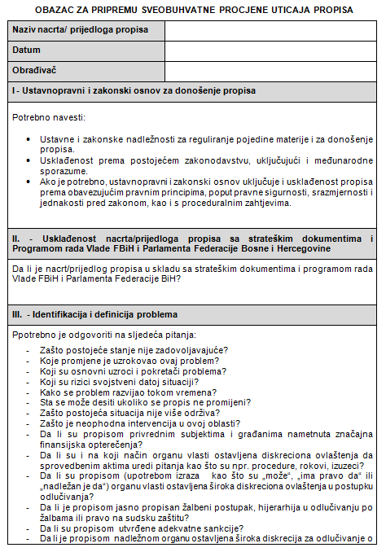

Slide 18
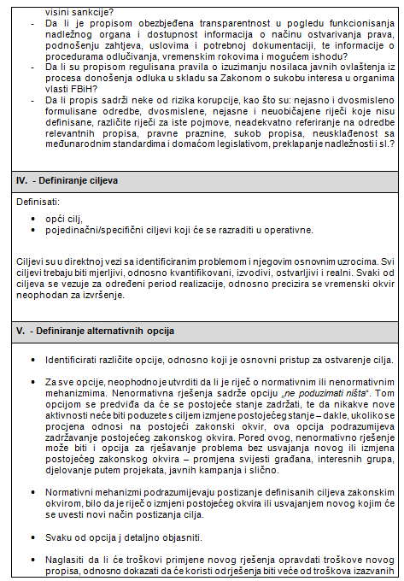

Slide 19
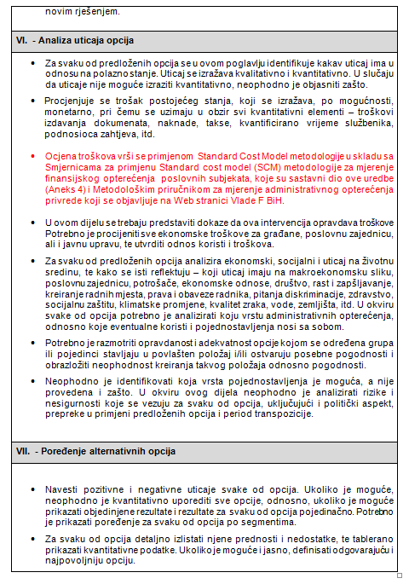

Slide 20
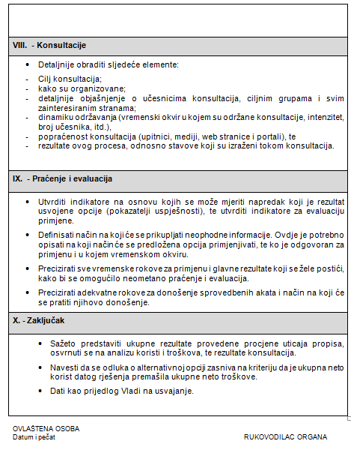

Slide 21
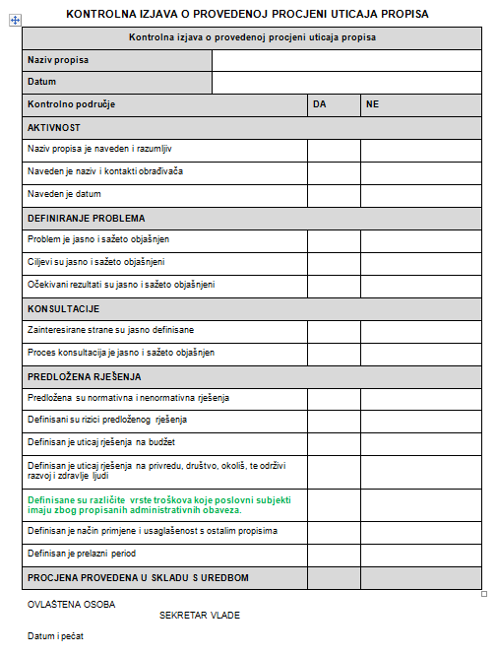

Slide 22
PLAN PROVEDBE PUP-a
Plan provedbe navodi razne poteze koji su potrebni da se sprovede PUP i identifikuje glavne izazove za provedbu (koji proističu iz posla na procjeni učinka i procjene usluga).
On treba sadržavati, na primjer:
Tehničke izazove: na primjer, prijedlog može biti kompleksan (npr. u slučajevima gdje su potrebni različiti analiticki metodi);
Rizik od nedovoljnih finansijskih i ljudskih resursa
Vremenske izazove: npr. opravdano kratak rok za implementaciju

Slide 23
ŠTA JE EVALUACIJA I KADA JE ONA POTREBNA? Ex post analiza
Evaluacija se definiše kao sud zasnovan na dokazima, mjere u kojoj je neka intervencija: efektivna i efikasna, relevantna u odnosu na potrebe i ciljeve
Evaluacija koristi dostupne dokaze da donese sud o tome kakve je rezultate dala intervencija (ili kako djeluje), uzimajući u obzir ranija predviđanja napravljena u kontekstu procjene učinka.
Evaluacija nije ocjena onog što se desilo; ona razmatra zašto je do nečeg došlo (uloga intervencije) i, ako je moguće, koliko se promijenilo kao posljedica toga.
Ona treba posmatrati širu perspektivu, vidjeti da li bilo nenamjeravanih/neočekivanih efekata koje nije predvidjela procjena učinka.

Slide 24
Prikupljanje podataka
1. Identifikovanje potrebnih podataka
2. Popis raspoloživih podataka i identifikovanje nedostajućih podataka
3. Metod kako doći do nedostajućih podataka

Slide 25
METOD PRIKUPLJANJA PODATAKA
Dostupne baze podataka
Konsultacije sa expertima
Intervjui
Upitnici
Fokus grupe
Studije
Zavodi za statistiku
Upravni organi
Profesori
Stručnjaci iz prakse
Poslovna i strukovna udruženja
Zainteresovane strane
Zainteresovane strane
Profesori
Stručnjaci iz prakse
Poslovna i strukovna udruženja
Zainteresovane strane
World Bank Doing business

Slide 26
Identifikacija potrebnih podataka
U procesu definisanja problema
Podaci treba da potvrde postojanje ili nepostojanje problema
U procesu definisanja opcija
što više opcija se analizira to je potrebno više podataka
Notes:
As we said data collection is performed throughout the RIA process
We need adequate data in order to define the problem correctly
We need adequate data in order to define the options which we shall propose for solving the problem
We also need data in the process of monitoring the implementation of the legislation, to see if the objectives which we set are actually being realized

Slide 27
Direktni ili indirektni izvori podataka
Direktni podaci se prikupljaju putem posebno naručenih studija ili drugim tehnikama usmjerenim na podatke za tu specifičnu RIA.
Prednost: direktni podaci u potpunosti odgovaraju potrebama specifične RIA.
Mana: može da zahtjeva značajne resurse.
Indirektni podaci su već raspoloživi podaci koji su pripremljeni ranije za druge svrhe
Prednost: lako su dostupni i nema troškova
Mana: manje su targetirani – vjerovatno je da će postojati nedostatak dovoljno preciznih podataka
Notes:
Data sources can be direct or indirect
Direct data is obtained by specially designed surveys or other methods for the particular RIA (e.g. Housing Survey)
The disadvantage with direct data is that it can require significant resources.
As for indirect data, most of the RIA uses indirect data (e.g. existing studies, surveys, statistical databases). Such data is relatively reliable, easy to access and cheap. The disadvantage is that it is less targeted and there may be insufficient information among already-available sources of data to make an informed decision

Slide 28
Tehnike prikupljanja podataka
Pretraga literature i dostupnih baza podataka
Konsultacije sa ekspertima iz relevantnih oblasti
Intervjui
Upitnici
Fokus grupe
Studije
Notes:
Reliability of surveys when it comes to slums population – partially reliable

Slide 29
Kako postupiti ako i dalje nedostaju podaci
Šta ako i dalje nedostaju podatci?
Prikupljanje podataka je preskupo
Nema dovoljno vremena
Da li ovo znači da je cjela RIA beskorisna?
Ne! RIA može da se bazira na razumnim pretpostavkama tamo gde nema podataka. Ipak RIA mora da ukaže na nedostajuće podatke.
Ne! Mora da bude jasno naznačeno u RIA kada se ona bazira na pretpostavkama a ne na podacima.
Ne! RIA mora da identifikuje rizike odlučivanja bez adekvatnih podataka. Informisana odluka ipak može da se donese.
Notes:
It is important to state that even when you have data gaps (e.g. you do not have sufficient funding for a housing survey) RIA is useful, because you can make reasonable assumptions. However, it is important to state in the RIA where the information gaps are and the risks associated with such information gaps.

Slide 30
RIA koraci
DEFINISANJE PROBLEMA, NJEGOVIH UZROKA I POSLJEDICA
IDENTIFIKACIJA OPCIJA ZA RJEŠAVANJE PROBLEMA
ANALIZA OPCIJA
UPOREĐENJE OPCIJA
DEFINISANJE CILJEVA
IMPLEMENTACIJA I MONITORING
KORAK 1
KORAK 2
KORAK 3
KORAK 4
KORAK 5
KORAK 6
Prikupljanje podataka i konsultacije
Notes:
Data collection and consultation are cross-cutting activites which are performed throughout the RIA process.
It is very important to have good quality data because it provides an evidence base to make an informed decision.
Officials preparing regulations need data to determine existing situation (baseline) and potential impact of proposed regulations and alternatives
Absence of good quality data when the regulation is developed is one of the main reasons for “regulatory failure” via unintended impacts

Slide 31
Problem
Pogrešno utvrđen problem, bez obzira ka kvalitet analize, dovodi do lošeg rješenja i do rezultata suprotnih željenim

Slide 32
Korak1. Definisanje problema
 | IDENTIFIKOVATI I DOKUMENTOVATI PROBLEM
 | UTVRDITI OBIM PROBLEMA
 | UTVRDITi uzroke I posljedice
 | Utvrditi na koga utiče problem i u kom obimu
 | Utvrditi da li je problem nedostatak regulative
 | Navesti zašto postojeći regulatorni okvir ne riješava problem

Slide 33
Da li je problem ispravno definiran
Koji je nivo vlade odgovaarajući za taj regulatorni potez
Da li koristi propisa opravdavaju troškove
Da li je distriubucija efekata transparentna
Da li je propis jasan, konzistentan, razumljiv i dostupan korisnicima
Da li je regulatorni potez vlade opravdan
Da li je propis najbolji oblik
Da li postoji pravna osnova za propis
Da li su sve zainteresovane strane imale priliku da istaknu svoje stavove

Slide 34
1. Analiza stanja i utvrđivanje problema
U postupku definiranja problema potrebno je usredotočiti se na uzrok problema
Navesti područja i društvene grupe na koje problem direktno utiče
Identifikacija uzročno-posljedičnih veza značajna je za pronalaženje mogućih rješenja i odbacivanje onih koja nisu prikladna
Izvori podataka značajno olakšavaju definiranje problema i otkrivanje uzročno-posljedičnih veza

Slide 35
Vijeće OECD pitanja koja trebaju biti odgovorena prilikom razmatranja nekog regulatornog “poteza”
Da li je problem ispravno definiran?
Da li je regulatorni “potez” Vlade opravdan?
Da li je propis najbolji oblik?
Da li postoji pravna osnova za propis?
Koji je nivo (ili nivoi) Vlade odgovarajući za taj regulatorni “potez”?
Da li koristi propisa opravdavaju troškove?
Da li je distribucija efekata u cijelom društvu transparentna?
Da li je propis jasan, konzistentan, razumljiv i dostupan korisnicima?
Da li su sve zainteresirane strane imale priliku da predstave svoje stavove?

Slide 36
Odgovori
Trebaju da proisteknu iz RIA-e

Slide 37
Utvrđivanje problema
Za definiranje probema i identifikaciju uzroka problema
Korisna metoda je
Problemsko stablo ...
Dijagramski prikaz hijerarhije problema
Koji opisuje uzročno-posljedičnu vezu

Slide 38
Koraci
a) navesti sve postojeće probleme koji se odnose na predmetnu oblast (sektor) koja se analizira i u
kojoj je uočen problem (problemi),
b) utvrditi koji problem glavni problem,
c) navesti sve uzroke koji dovode do problema,
d) navesti sve posljedice koje prouzrokuje problem, i
e) hijerarhijski posložiti uzroke i posljedice problema, te odrediti njihov međusobni odnos.

Slide 39
Nivo pretpostavki
Analiza je primarno bazirana na prikupljenim činjenicama („evidence based“)
Ukoliko nemamo činjenica (što je česta životna situacija), koristimo se pretpostavkama da popunimo „praznine“
Opasnost: veći nivo pretpostavki dovodi do mogućnosti veće pogreške u analizi, a time lančano i do rješenja koje neće pogoditi uzrok
Nivo pretpostavki treba svesti na nužni minimum
Pretpostavke zamijeniti činjenicama odmah po saznanju za njih kada god je to moguće i izvršiti eventualne korekcije

Slide 40
Dodatno bi se trebalo uraditi i sljedeće:
a) ustanoviti šta je problem i zašto je to problematično (tj. koje su sve njegove negativne
posljedice),
b) procjeniti veličine i dimenzije problema, i zašto se isti javlja,
c) utvrdite uzroke („pokretače“) i procijeniti njihovu relativnu važnost,
d) identifikovati ko su relevantne interesne grupe i
e) opisati kako će se problem vjerovatno razvijati u budućnosti, a bez nove intervencije politike.

Slide 41
Elementi analize problema
Problem - cilj je njegovo rješenje
Uzrok problema - rješenje treba da pogodi uzrok
Posljedice problema – cilj je njihovo otklanjanje
Uzročno-posljedična veza (kauzalni neksus) između uzroka i problema – bitna za pronalaženje adekvatnog rješenja i eliminaciju onih koja ne pogađaju uzrok
Područja ili/i društvene grupe na koje problem najviše utječe – „korisnici“ rješenja
Moguće je više „slojeva“ problema (središnji i povezani problemi), uzroka (neposredni i dublji uzroci) i posljedica (direktne i indirektne posljedice)
Problemsko stablo: metod za definiciju problema i identifikaciju dubljih uzroka

Slide 42
Izrada problemskog stabla
Grupna analitička aktivnost
Moguće istovremeno učešće stručnjaka iz različitih oblasti i institucija
Problem se raščlanjuje na niz specifičnih i povezanih pitanja
Raspravom i dogovorom se određuje glavni (fokalni) problem koji se smješta u centar stabla
Ono što predstavlja povezane probleme i posljedice koje proizvode se smiješta iznad glavnog problema u gornji dio stabla
Ono što predstavlja uzroke se smiješta ispod glavnog problema u donji dio stabla

Slide 43
Pristup rješavanja problema korištenjem problemskog stabla ima nekoliko prednosti:
a) problem je moguće raščlaniti u manje dijelove, čime se dobiva jasnija slika prioriteta i
fokusiranje na cilj (ciljeve),
b) stiče se jasnije razumijevanje problema i njegovih uzroka,
c) pomaže se kod prepoznavanja osnovnih problema i njihovih argumenata,
86
d) kod nejasnih dijelova problema ukazuje na potrebu za dodatnim informacijama, dokazima ili
resursima sa ciljem izrade jasnog rješenja,
e) rješavaju se trenutni problemi, a ne oni iz prošlosti, ili koji će se pojaviti u budućnosti i
f) proces analize problema doprinosi njegovu boljem razumijevanju

Slide 44
Koraci u stvaranju problemskog stabla
a) svaki sastanak čiji cilj je stvaranje problemskog stabla počinje generiranjem ideja u sklopu koje je
potrebno prepoznati glavni problem koji postaje korijen na slici,
b) generiranje ideja o uzrocima glavnog problema,
c) prepoznavanje mogućih veza između prepoznatih uzroka, stvaranje uzročno-posljedičnih
odnosa, odnosno hijerarhije uzroka i njihovo zapisivanje (evidentiranje),
d) ponavljanje koraka b) i c) za utvrđivanje posljedice problema i
e) kreiranje stabla ciljeva.

Slide 45
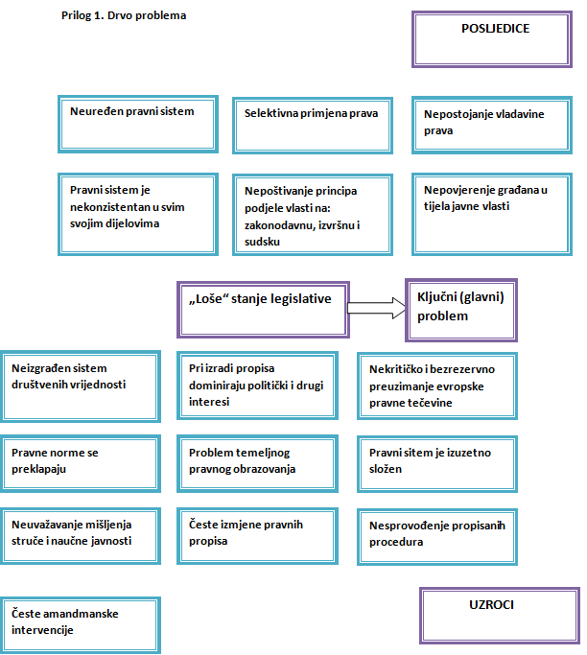

Slide 46
Rješenja mogu biti
Nenormativno rješenje
Normativno rješenje

Slide 47
Najčešće nenormativne opcije su:
a) rješenje koje nudi samo tržište,
b) informativne kampanje,
c) obrazovni programi,
d) fiskalni i finansijski poticaji,
e) samoregulacija,
f) koregulacija i drugo.

Slide 48
Normativno rješenje
Normativna rješenja uključuju novu, odnosno izmjenu postojećeg zakonodavstva.
Jedna od opcija normativnog rješenja obvezno je nacrt prijedloga propisa za koji se postupak procjene provodi.
Drugo normativno rješenje uključuje intervenciju u zakonodavstvo na način da se problem nastoji riješiti kroz izmjene postojećeg zakonodavstva, bilo na nivou zakona, ili na nivou podzakonskih akata.

Slide 49
Normativno ili nenormativno rješenje?
Odluka o tome da li će se pribjeći nenormativnom ili normativnom rješenju je ne politici, odnosno istu donosi odgovarajući nivo javne vlasti.
Podlogu za donošenje takve odluke vrši se od strane stručne grupe sastavljene od državnih službenika resornog ministarstva ili drugog nivoa javne vlasti.
Odlučne su i dvije radnje koje se u okviru PU provode kontinuirano tokom cijelog postupka a to su:
a) prikupljanje podataka i
b) konsultacije.

Slide 50
2. Utvrđivanje (definiranje) postavljenih ciljeva
Korak 2 u procjeni uticaja propisa
Definirati ciljeve
odgovor na problem sagledan u prvom koraku
Kako treba da izgleda željeno promijenjeno stanje
Ciljevi su jedini efektivni kriterij za procjenu mogućeg (ne)uspjeha predloženih opcija

Slide 51
Definirati ciljeve
Ciljevi moraju biti jasno postavljeni, te politički i ekonomski mogući
Svrha rješenja je postizanje poželjnog rezultata
Ciljevi su ono što vlade zemalja nastoje postići svojom intervencijom
Strategije/Politike vlada ...

Slide 52
Kako ....
Formiranje radne grupe
Razmotriti pouzdane indikatore i kriterije na osnovu kojih će se vršiti evaluacija
Razmotriti pitanja implementacije i nadzora nad primjenom

Slide 53
Osnovni koraci
Postaviti ciljeve koji odgovaraju problemu i njegovom osnovnom uzroku, ali voditi računa o načelu proporcionalnosti i političkim prioritetima
Preporučeno je kvantifikovati željene ciljeve
Ograničiti broj ciljeva i jasno navesti prioritete
Utvrditi prvo opšti cilj, zatim specifične/pojedinačne i na kraju razraditi operativne ciljeve uz utvrđenu hijerarhiju ciljeva
Uskladiti ciljeve sa strategijama i akcionim planovima vlada
Uskladiti ciljeve sa ciljevima definiranim u EU politikama i strategijama, poštovati osnovna ljudska prava, osnovne prioritete i prijedloge EK, kao i nacionalne politike i strategije

Slide 54
Ciljevi, generalno u funkciji PU mogu biti
Opći cilj(evi)
Posebni cilj(evi)
Operativni (ciljevi)

Slide 55
Kakvi ciljevi treba da budu
Prema priručniku Evropske komisije ciljevi moraju biti:
Precizni
Mjerljivi
Prihvatljivi
Realni
Vremenski određeni
Akronim SMART

Slide 56
Akronim SMART Specific, Measurable, Achievable, Relevant and Time-bound
Precizni (Specific) – ne mogu se tumačiti na različite načine
Mjerljivi (Measurable) – opisuju buduće stanje tako da je njihovo ispunjenje moguće mjeriti i potvrditi da li je željeni cilj ispunjen ili ne (ciljevi ili kvantitativno opisani ili su dati kao kombinacija opisanih i bodovnih skala)
Prihvatljivi (Achievable) – tako da budu prihvaćeni od svih koji preuzimaju odgovornost za njihovo postizanje/provođenje

Slide 57
Akronim SMART
Realni (Relevant) – ambiciozno postavljeni ali ipak ostvarivi sa raspoloživim resursima
Vremenski određeni (Time bound) – utvrđen je rok u kojem moraju biti ispunjeni (određeni datum ili vremenski period)
Sve ovo vrijedi i za indikatore kojima se prati ostvarenje navedenih ciljeva
Od drva problema ka drvu ciljeva ....

Slide 58
Definiranje ciljeva
Dobro definisan cilj je ....
Iz “problemskog stabla” (problem, posljedice i uzroci)
Relativno lako se transformišu u
“stablo ciljeva” (cilj, rezultati i regulatorne mjere)
Potrebno je provjeriti validnost i potpunost ovako dobijenog stabla, odbaciti nerealne i nepotrebne ciljeve ili dodati nove ....

Slide 59
Identificirali smo problem, uzroke posljedice ....
Posljedice
Rezultati
Problem
Cilj
Uzroci
Mjere

Slide 60
Od drva problema ka drvu ciljeva
Drvo problema
Drvo ciljeva

Slide 61
RIA koraci
DEFINISANJE PROBLEMA, NJEGOVIH UZROKA I POSLJEDICA
IDENTIFIKACIJA OPCIJA ZA RJEŠAVANJE PROBLEMA
ANALIZA OPCIJA
UPOREĐENJE OPCIJA
DEFINISANJE CILJEVA
IMPLEMENTACIJA I MONITORING
KORAK 1
KORAK 2
KORAK 3
KORAK 4
KORAK 5
KORAK 6
Prikupljanje podataka i konsultacije
Notes:
Data collection and consultation are cross-cutting activites which are performed throughout the RIA process.
It is very important to have good quality data because it provides an evidence base to make an informed decision.
Officials preparing regulations need data to determine existing situation (baseline) and potential impact of proposed regulations and alternatives
Absence of good quality data when the regulation is developed is one of the main reasons for “regulatory failure” via unintended impacts

Slide 62
Alternative problemu
Kod samog identifikjovanja opcija potrebno je:
a) razmotriti regulatorne i neregulatorne opcije,
b) identifikovati opcije koje ispunjavaju ciljeve i to: relevantne, izvodljive i preferirane,
c) suziti broj mogućih opcija utvrđivanjem ograničenja,
d) mjerenjem sa prethodno definiranim kriterijima, eliminiranjem pojedinih opcija,
e) izvršiti izbor optimalne opcije(a) i sl.

Slide 63
Regulatorni spektar
Tradicionalni pristup
Samoregulacija
Dobrovoljni kodeksi i standardi
Odsustvo regulacije
Koregulacija
Propisi koje prati sprovođenje i nadzor nad primjenom, kao i primjena odgovarajućih sankcija od strane države
Prenos ovlašćenja reprezentativnim udruženjima
Tržišno rješenje
Obavezujuća uputstva i standardi
Informacioni pristup
Informacione i obrazovne kampanje
Kodeksi i standardi podržani od strane regulatornog tela
Ekonomski instrumenti
Fiskalni i finansijski instrumenti (porezi, subvencije, naknade za korišćenje resursa, garancije, i drugi podsticaji)
„Razmjenljiva“prava

Slide 64
3. Predlaganje (identifikovanje) opcija
Spektar opcija
a) tradicionalne opcije,
b) zajednička regulacija (koregulacija),
c) samoregulacija i
d) odsusutvo bilo kakve regulacije (regulative).

Slide 65
Identifikacija opcija
Kod same identifikacije opcija potrebno je izvršiti odabir adekvatne opcije prema predmetu samog reguliranja.
Izbor optimalne opcije ovisiće od oblasti (sektora) na koji se odnosi regulativa.
Pri utvrđivanju mogućih opcija dobro je imati na umu domaće i međunarodno iskustvo, mišljenja i stavove svih relevantnih učesnika dobivenih provođenjem neformalnih konsultacija sa relevantnim učesnicima.

Slide 66
Utvrđivanje opcija
Prilikom razmatranja regulatornih promjena, skoro uvek postoji više od jednog načina da se postigne određeni cilj.
Tri faze
identifikovanja relevantnih opcija,
odbacivanja opcija koje nije moguće primeniti i
formiranja liste poželjnih opcija.
1
relevantne opcije
2
izvodljive opcije
3
poželjne opcije

Slide 67
Izvodljive opcije
Nakon formiranja liste relevantnih opcija, potrebno je suziti početni izbor na one koje su izvodljive
Sagledati nekoliko ključnih faktora:
motive regulisanih subjekata, regulatornih tjela i tjela koja sprovode propise
brzinu sprovođenja
dosadašnja iskustva i raspoložive podatke
okolnosti na koje regulatorna promena ne može imati uticaja, ali predstavljaju preduslov za primenu mogućih alternativa
Preduslovi se najčešće odnose na političku podršku, ali i na niz drugih ograničenja - finansijska sredstva, tehnološku primenjivost, kapacitete javne uprave, itd.

Slide 68
Najčešći načini dodatnih izvora informacija za utvrđivanje opcija
a) analiza dostupnih domaćih i međunarodnih istraživanja,
b) raspoložive analitičke podloge i komparativne analize,
c) raspoloživa istraživanja,
d) izvještaji o političkim opcijama,
e) legislativna rješenja,
f) raspoložive evaluacije provedenih javnih politika,
g) neformalne konsultacije,
h) prethodna savjetovanja,
i) stručna mišljenja,
j) iskustva u resornom i drugim ministarstvima,
k) radno iskustvo državnih službenika,
l) rezultati provedenih pilot projekata i ostalih inicijativa,
m) vlastito kreativno razmišljanje i sagledavanje problema iz različitih uglova i drugo.

Slide 69
RIA koraci
DEFINISANJE PROBLEMA, NJEGOVIH UZROKA I POSLJEDICA
IDENTIFIKACIJA OPCIJA ZA RJEŠAVANJE PROBLEMA
ANALIZA OPCIJA
UPOREĐENJE OPCIJA
DEFINISANJE CILJEVA
IMPLEMENTACIJA I MONITORING
KORAK 1
KORAK 2
KORAK 3
KORAK 4
KORAK 5
KORAK 6
Prikupljanje podataka i konsultacije
Notes:
Data collection and consultation are cross-cutting activites which are performed throughout the RIA process.
It is very important to have good quality data because it provides an evidence base to make an informed decision.
Officials preparing regulations need data to determine existing situation (baseline) and potential impact of proposed regulations and alternatives
Absence of good quality data when the regulation is developed is one of the main reasons for “regulatory failure” via unintended impacts

Slide 70
Analiza i poređenje opcija
Kod analize opcija potrebno je napraviti spisak svih opcija, kao i spisak svih uticaja koji moogu biti, bilo pozitivni, ili negativni, kao i direktni uticaji i indirektni uticaji.
Poželjno bi bilo za svaku opciju uraditi kvantitativnu analizu i procjenu postojanja administrativnih opterećenja.
Pored toga, potrebno je identifikovati ciljanu populaciju, različite sektore, ekonomske grupe, interesne asocijacije na koje treba da se odrazi predmetna opcija.
Svrha PU jeste i informirati donositelje odluka o svim očekivanim učincima mogućih opcija kako bi isti mogli donijeti pravno i politički relevantnu odluku.
Donesene odluke imaju posljedice na javni i poslovni sektor, privredu posebno, te društvo u cjelini, pa je stoga izuzetno bitno imati dovoljno informacija prije donošenja odluke

Slide 71
Vrste podjela opcija
a) Opcija odsustva primjene-status quo opcija,
b) Opcija pojednostavljivanja postojećih procedura i postupaka,
c) Opcija samoregulacije, deregulacija,
d) Opcija tržišni instrumenti,
e) Opcija minimalnih ulaganja.

Slide 72
Regulatorne promjene i podsticaji
Da li regulisani subjekti percipiraju postojanje problema i kako vide svoju ulogu u tome?
Da li subjekti regulacije razumiju cilj regulatornog tela i da li smatraju da bi se promjenom njihovog ponašanja ostvario cilj?
Da li subjekti regulacije ( u uslovima postojećih resursa i raspoložive tehnologije) mogu da se ponašaju na željeni način?
Kakve su spoljne okolnosti (stanje u privredi, nezaposlenost, konkurencija)?
Kakva je percepcija sankcija i vjerovatnoće izricanja sankcija?
Da li se ponašanje koje dovodi do problema smatra uobičajenim?

Slide 73
Poželjne opcije
Ukoliko je broj opcija nakon preliminarnog izbora i dalje velik, daljom selekcijom se broj opcija svodi na tri do četiri, ne uključujući status quo opciju.
Sve opcije moraju biti realne.
Pogrešno je u procesu selekcije pristupiti tako da se razmatraju samo tri opcije – status quo, preferirana i nerealna opcija, čime se a priori nameće rešenje.
Ako preliminarna lista sadrži tri ili četiri opcije, pri čemu ni jednu nije moguće eliminisati takve opcije podležu detaljnoj analizi.

Slide 74
Analiza efekata
Suština analize efekata je da se predvide vjerovatni efekti (ekonomski efekti, efekti po životnu sredinu i socijalni efekti).
Analizira se svaka bitna opcija, uključujući i status quo opciju.
1
utvrđivanje verovatnih efekata
2
određivanje značajnih efekata
3
detaljna analiza

Slide 75
Pravila prilikom utvrđivanja efekata
ne zapostaviti dugoročne efekte (često je lakše sagledati samo kratkoročne efekte, ali to ne znači da su oni i značajniji);
ne zapostaviti efekte koje je teško izmeriti ili novčano izraziti;
razmotriti da li je opcija pod uticajem drugih prijedloga, posebno ako su oni deo „paketa zakona”;
poželjno je da se efekti razmatraju u kontekstu postizanja ciljeva nacionalne strategije utvrđene za posmatranu oblast.

Slide 76
Pravila prilikom utvrđivanja efekata
Da li su subjekti regulacije spremni da poštuju regulatorne promjene predviđene opcijom?
Spremnost zavisi od troškova koje propis nameće, administrativnih zahtjeva, očekivanih kazni.
Ako su zahtjevi pretjerani ili ako je velik broj administrativnih formalnih zahteva koji nemaju pravu svrhu, izbjegava se poštovanje propisa. Isti efekat imaju i slab sistem nadzora i blage kazne.
Da li subjekti regulacije mogu da poštuju regulatorne promene?
Način sprovođenja – informacije, raspoloživo vrijeme i resursi subjekata regulacije utiču na mogućnost poštovanja regulatornih promjena.

Slide 77
Poređenje opcija
1
Poređenje efekata razmatranih opcija
2
utvrditi kriterijume
3
rangiranje opcija

Slide 78
Poređenje efekata razmatranih opcija
Pregled kvalitativnih, kvantitativnih i novčano izraženih efekata za svaku opciju.
Opcija 1 | Kvalitativno iskazani efekti | Kvantitativno iskazani efekti | Novčano izraženi efekti
Ekonomski efekti
Socijalni efekti

Slide 79
Poređenje efekata razmatranih opcija
Poređenje negativnih i pozitivnih efekata (troškova i koristi) za svaku opciju
Prikaz prednosti i nedostataka za svaku od rаzmаtrаnih opcijа
Troškovi
Opcija 1
Opcija 2
Opcija 3
 | Prednost | Nedostaci
Opcija 1
Opcija 2
Opcija 3

Slide 80
Procjena uticaja
Brojni su uticaji koji opredjeljuju proces PU.
Oni se generalno svode na:
ekonomske, fiskalne, socijalne i okolišne.

Slide 81
Propisi koji imaju fiskalni učinak
a) propisi koji se odnose na prihode i primitke, rashode i izdatke za tekuću budžetsku godinu i
naredne dvije godine,
b) propisi koji se odnose na promjene u rashodima, izdacima, prihodima i primicima,
c) propisi koji se odnose na promjene u broju zaposlenih,
d) propisi koji uvode obaveze za budžet (jemstva i slično),
e) propisi koji uvode obaveze za druge budžete i nivoe vlasti (budžetske i vanbudžetske korisnike,
kao i vanbudžetske fondove),
f) propisi koji se odnose na izvore i metode osiguranja sredstava i
g) propisi koji se odnose na druge fiskalne učinke, ukoliko se procjenjuju značajnim.

Slide 82
Propisi koji imaju ekonomski učinak
a) propisi koji se odnose na konkurentnost privrede i priliv investicija,
b) propisi koji se odnose na privredni rast,
c) propisi koji se odnose na održivost okoliša,
d) propisi koji se odnose na postizanje ciljeva društvenog razvoja,
e) propisi koji se odnose na regionalni razvoj i razvoj posebnih sektora,
f) propisi koji se odnose na makroekonomsko okruženje,
g) propisi koji se odnose na tržišnu konkurentnost,
h) propisi koji se odnose na zapošljavanje u privrednim subjektima,
i) propisi koji se odnose na investicije vezane za poslovanje privrednih subjekata,
j) propisi koji se odnose na operativne troškove i poslovanje privrednih subjekata,
k) propisi koji se odnose na nove ili izmjene postojećih administrativnih troškova za privredne
subjekte i građane,
l) propisi koji se odnose na stvaranje novih javnih ovlaštenja,
m) propisi koji se odnose na imovinska prava i
n) propisi koji se odnose na druge ekonomske učinke, ukoliko se procjenjuju značajnim.

Slide 83
Propisi koji imaju socijalni učinak
a) propisi koji se odnose na zaposlenost i tržište rada,
b) propisi koji se odnose na norme i prava vezana uz kvalitet radnog mjesta,
c) propisi koji se odnose na socijalnu uključenost i zaštitu posebno ranjivih društvenih grupa ili
pojedinaca,
d) propisi koji se odnose na jednakost u tretmanu i mogućnostima, te zabranu diskriminacije,
e) propisi koji se odnose na privatnost i porodični život,
f) propisi koji se odnose na zaštitu ili izloženost ličnih podataka pojedinca,
g) propisi koji se odnose na javno zdravlje,
h) propisi koji se odnose na pristup socijalnoj zaštiti, zdravstvenim i obrazovnim sistemima i
posljedice za njih,
i) propisi koji se odnose na kriminal i terorizam,
j) propisi koji se odnose na korupciju i sukob interesa,
k) propisi koji se odnose na javnu sigurnost i kriminal,
l) propisi koji se odnose na odbranu,
m) propisi koji se odnose na kulturu,

Slide 84
Propisi koji imaju socijalni učinak (nastavak)
n) propisi u cilju usklađivanja sa pravnim nasljeđem EU,
o) propisi u cilju ispunjavanja obaveza koje proizlaze iz drugih međunarodnih sporazuma i
konvencija,
p) propisi kojima se ograničavaju ili proširuju mogućnosti sticanja, ili vršenja prava,
q) propisi kojima se utiče na glasačka prava,
r) propisi kojima se utiče na prava u pogledu državljanstva ili prava stranaca koji borave u BiH,
s) propisi kojima se utiče na ostvarivanje sudske i drugih oblika pravne zaštite,
t) propisi kojima se mijenjaju pravna načela iz prošlosti i
u) propisi koji se odnose na druge socijalne učinke, ukoliko se procjenjuju značajnim.

Slide 85
Propisi koji imaju uticaj na okoliš
a) propisi koji se odnose na klimu,
b) propisi koji se odnose na kvalitet zraka,
c) propisi koji se odnose na kvalitet vode, mora i vodnih resursa,
d) propisi koji se odnose na kvalitet zemljišta i resursa,
e) propisi koji se odnose na obnovljive i neobnovljive izvore energije,
f) propisi koji se odnose na bioraznolikost (biljni i životinjski svijet) i pejzažnu raznolikost,
g) propisi koji se odnose na upotrebu zemljišta,
h) propisi koji se odnose na upravljanje otpadom,
i) propisi koji se odnose na omjer, ili vjerovatnoću rizika za okoliš,
j) propisi koji se odnose na uticaj aktivnosti privrednih subjekata na okoliš,
k) propisi koji se odnose na zdravlje životinja i biljaka i sigurnost hrane i
l) drugi očekivani učinci na okoliš, ukoliko se procjenjuju značajnim.

Slide 86
4. Sprovođenje konsultacija
Konsultacije zainteresiranih predstavljaju izuzetno važan dio procesa PU.
One služe da nam obezbijede sve neophodne i važne inpute za korake PU, kao što su: problem, ciljevi, alternative, uticaji, implementacija, monitoring itd.
Ova faza (aktivnost) procesa PU prisutna je, kao i prethodna, u svim fazama i segmentima PU.
Konsultacije nam omogućuju prikupljanje nedostajućih i potrebnih podataka, kao i kvalitetnu analizu te nam pomažu da ciljana populacija prihvati buduće predložene regulatorne reforme.

Slide 87
Glavne koristi konsultacija
a) obezbjeđuju da cijeli regulatorni proces bude transparentan i nediskriminatoran,
b) ekonomičnost i efikasanost procesa,
c) jednostavan su i često jedini način da se dobiju specifične ili nedostajuće informacije i
podaci,
d) pomažu nam da saznamo kako subjekti koji su predmet regulacije, eksperti i druge
zainteresirani učesnici gledaju i procjenjuju određene probleme i koje je njihovo mišljenje o
mogućim regulatornim promjenama,
e) doprinose jasnijem definiranju problema,
f) doprinose boljem uvidu u moguće alternative i stvarne posljedice prijedloga propisa,
g) smanjuju rizik od nepredviđenih negativnih posljedica (tzv. kontrola štete),
h) omoguju sticanje šire podrške za regulatornu promjenu (reformu).

Slide 88
Konsultacije
Proces konsultacija vitalni je dio PU i uključuje ove elemente:
izradu specifičnih preporuka za konsultacije,
objavljivanje rezultata konsultacija,
specifične procedure konsultacija za specifične skupine zainteresiranih aktera (paneli s predstavnicima biznisa, ciljane skupine, anketiranje potrošača, test uticaja na spolove... ),
sistemsku ili epizodnu upotrebu interneta...
U fazi deregulacije i u“kvantitativnom” okviru shvatanja regulatorne reforme taj element PU dominantno je usmjeren na konsultacije sa kompanijama i udruženjima koje predstavljaju poslovni sektor.
Uključivanje civilnog društva postaje, također, nezaobilazno. No upravo taj mehanizam PU izuzetno je važan u politici bolje regulatorne prakse, u širem okviru, jer otvara regulatorni proces i drugim društvenim akterima.

Slide 89
5. Implementacija (primjena) opcija
Kada se propis usvoji, regulatorna tijela koja su odgovorna za propis moraju da verifikuju da li propis proizvodi uticaje koji su bili predviđeni tokom procesa PU, kao i da li su postignuti postavljeni ciljevi.
Ako to nije slučaj, oni moraju da analiziraju da li je to rezultat regulatorne opcije koja je odabrana, slabe implementacije ili možda nedovoljne administrativne (stručne) osposobljenosti.
Važno utvrditi tokom procesa PU na koji način će se sprovoditi monitoring i evaluacija i definirati osnovne indikatore po kojima će se mjeriti da li se ostvaruju glavni ciljevi utvrđeni tokom PU, te kada i na koji način će se izvršiti ex-post evaluacija.

Slide 90
Glavna pitanja koja se postavljaju u vezi sa implementacijom su
a) kako će se implementirati preferirana opcija,
b) ko je odgovoran za implementaciju te opcije,
c) postoje li i da li su određeni prelazni aranžmani,
d) postoje li nadoknade i opterećenja,
e) ko je odgovoran za sprovođenje, izrađivač PU, regulatori, ili treće strane (savjetnici, konsultanti
itd.),
f) u kojoj mjeri se očekuje postupanje u skladu sa preferiranom opcijom,
g) da li su sankcije odgovarajuće i proporcionalne problemu i riziku,
h) kako i kada će se uraditi ex-post analiza spovođenja preferirane opcije.

Slide 91
6. Monitoring sa ex post evaluacijom
Monitoring se može smatrati stalnom sistematskom aktivnošću u kojoj se sakupljaju i pružaju informacije specijalno sa svrhom mjerenja i poboljšanja efektivnosti procesa PU i njega bi trebala da radi centralna jednica zadužena za cjelokupan proces PU.
Preporučljivo je monitoring koristiti za obezbjeđivanje odgovornosti na svim nivoima PU, od centralne jedinice pa do resornih ministarstava i regulatornih tijela.
Monitoring kao proces posmatranja, prikupljanja informacija i evidentiranja različitih aspekata aktivnosti u okviru cjelokupnog projekta PU.
U okviru monitoringa poredimo planove sa onim što unosimo u određeni proces i postignutim ostvarenjima kako bi usmjerili dalji tok procesa PU

Slide 92
Značaj monitoringa
a) prepoznavanju prepreka u realizaciji projekta PU,
b) usmjeravanju ka iznalaženju adekvatnih alternativa (opcija),
c) omogućavanju korištenja iskustava u budućim procesima PU i
d) pokazateljima (parametrrima) u kojoj meri su postavljeni ciljevi putem različitih alternativa (opcija) ostvareni.

Slide 93
Monitoringom bi trebalo pratiti sljedeće aspekte realizacije procesa PU
a) da li su upravljanje (menadžment) i koordinacija efikasni,
b) da li se proces PU provodi u skladu sa predviđenim planom,
c) da li se budžetski plan sprovodi i da li se poštuju preraspodjele kako je to planirano,
d) progres (napredovanje) ka ostvarenju postavljenih ciljeva,
e) da li se postižu postavljeni rezultati,
f) da li se postižu postavljeni finansijski efekti,
g) da li se ispunjavaju pravila transparentnosti i javnosti cijelog procesa PU.

Slide 94
Dva tipa praćenja projekata
Interno praćenje
Eksterno praćenje
Izvještaji trebaju da pruže neophodne informacije o realizaciji projektnih aktivnosti tokom cijelog projektnog perioda.
On uključuje informacije o općem napretku, procjeni situacije u odnosu na programske indikatore i pregled sprovedenih aktivnosti i postignutih rezultata.
Tekući izvještaj treba također da uključi sve informacije o uspjesima projekta, programskim dostignućima i problemima.

Slide 95
Monitoring
U PUP mora da se navede koji će biti mehanizmi za monitoring i evaluaciju kao i da se odredi kor indikatori za provjeru da li se postavljeni ciljevi postižu
Nakon usvajanja regulative, odgovorno regulatorno tijelo mora da verifikuje da li regulativa proizvodi efekte koji su predviđeni tokom PU kao i da li se postižu postavljeni ciljevi
Ako ne, odgovorno regulatorno tijelo mora da zna da li je problem u pogrešno odabranoj opciji, lošoj implementaciji ili možda nedovoljnim administrativnim kapacitetima

Slide 96
Posljedice:
Željeni rezultati -efekti:
Problem:
Glavni cilj:
Uzroci:
Mjere:

Slide 97
Drvo problema
POSLJEDICE
PROBLEM
I
UZROCI

Slide 98
Definisanje problema

Slide 99
Definisanje cilja
.

Slide 100
– Od uzroka ka mjerama
UZROCI | MJERE

Slide 101
– Od posljedica ka željenim efektima
UZROCI | MJERE

Slide 102
Izvještaj uvijek treba prikazivati rezultate procesa PU
Proceduralna pitanja i rezultate konsultacija zainteresovanih strana
Kontekst politike, definicija problema i supsidijarnost
Ciljevi
Opcije politike
Analiza učinaka
Poređenje opcija
Praćenje i evaluacija

Slide 103
Izvještaj o PU
Treba biti neovisan dokument
Slijediti standardnu strukturu
Čitatelju treba pružiti potpunu sliku glavnih rezultata procjene
Detaljne informacije ili objašnjenja treba dati u Anexima

Slide 104
Najbolja/preporučena sadržina
Uvodni dio
Prvi dio – analizu stanja sa definiranjem problema +...
Drugi dio – odnosi se na utvrđivanje (definiranje) ciljeva + ...
Treći dio – odnosi se na predlaganje (identifikovanje) mogućih opcija sa analizom uticaja izabrane opcije na rješavanje problema + ...
Četvrti dio – odnosi se na provođenje konsultacija tokom cijelog postupka procjene +...
Peti dio – odnosi se na implementaciju, odnosno primjenu izabrane opcije + ...
Šesti dio – se odnosi na monitoring sa ex-post evaluacijom + ...

Slide 105
Obrasci
Obrasci za procjenu uticaja propisa

